Slide 1
Automate Programabile
== Curs 10 ==
an de studii: C3
Săptămâna 10 01 Decembrie 2025 11:00 – 13:00
ionel.bostan@upit.ro
ionel.bostan@upb.ro

Slide 2
Agendă:
Instrucțiuni aritmetice (vezi curs – format pdf)
Adunare / Scădere
Înmulțire / Împărțire
Radical
Instrucțiuni complexe de procesare
Instrucțiuni de comparare
Aplicații:
Exemplul 1: Sistem de control pentru un vas de reacție
Exemplul 2: Filtru numeric
Exemplul 3: Liniarizarea pe segmente a caracteristicii neliniare a unui senzor de temperatură

Slide 4
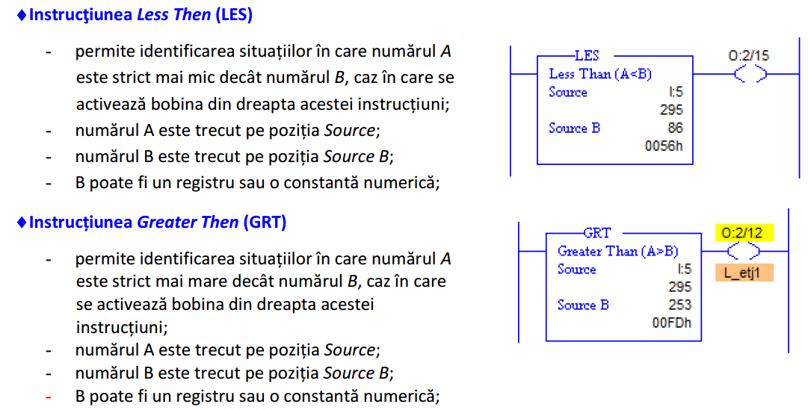
Operații de comparare

Slide 5
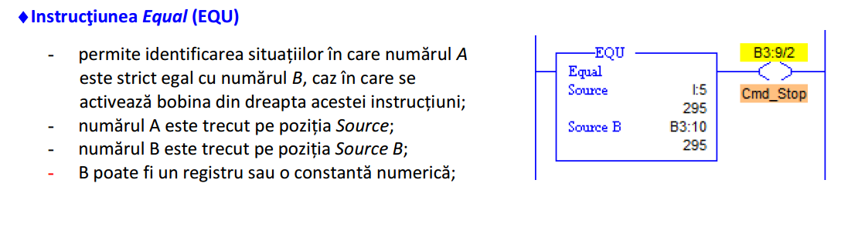
Operații de comparare

Slide 7
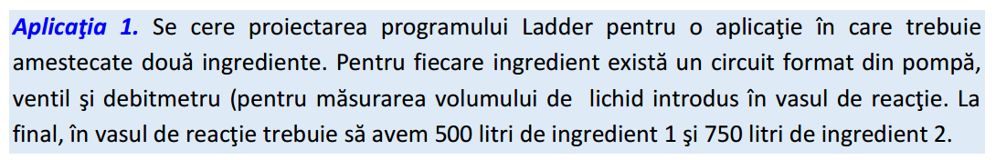
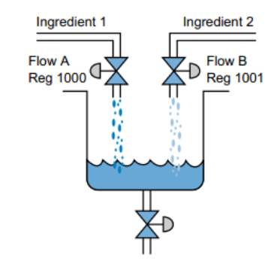
Exemplul 1: Sistem de control pentru un vas de reacție

Slide 8
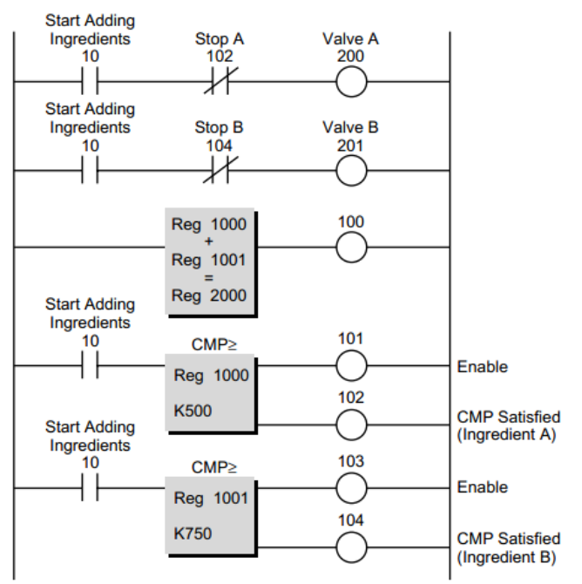










Exemplul 1: Sistem de control
pentru un vas de reacție

Slide 9
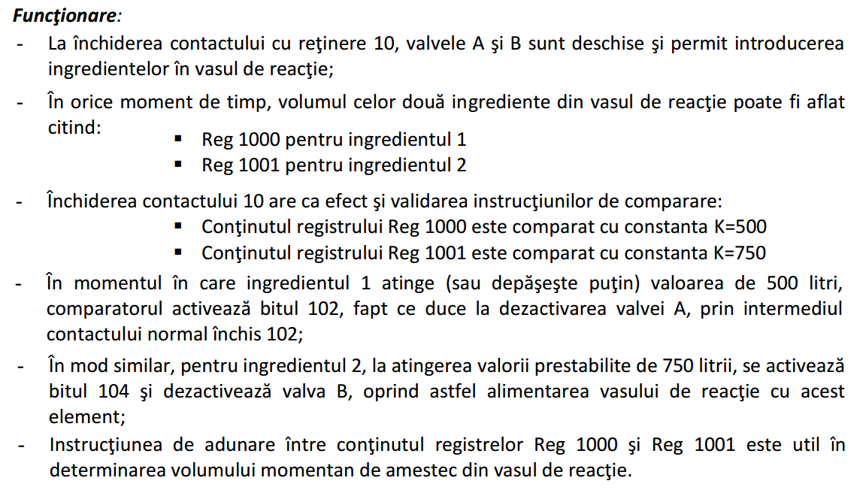
Exemplul 1: Sistem de control pentru un vas de reacție

Slide 10
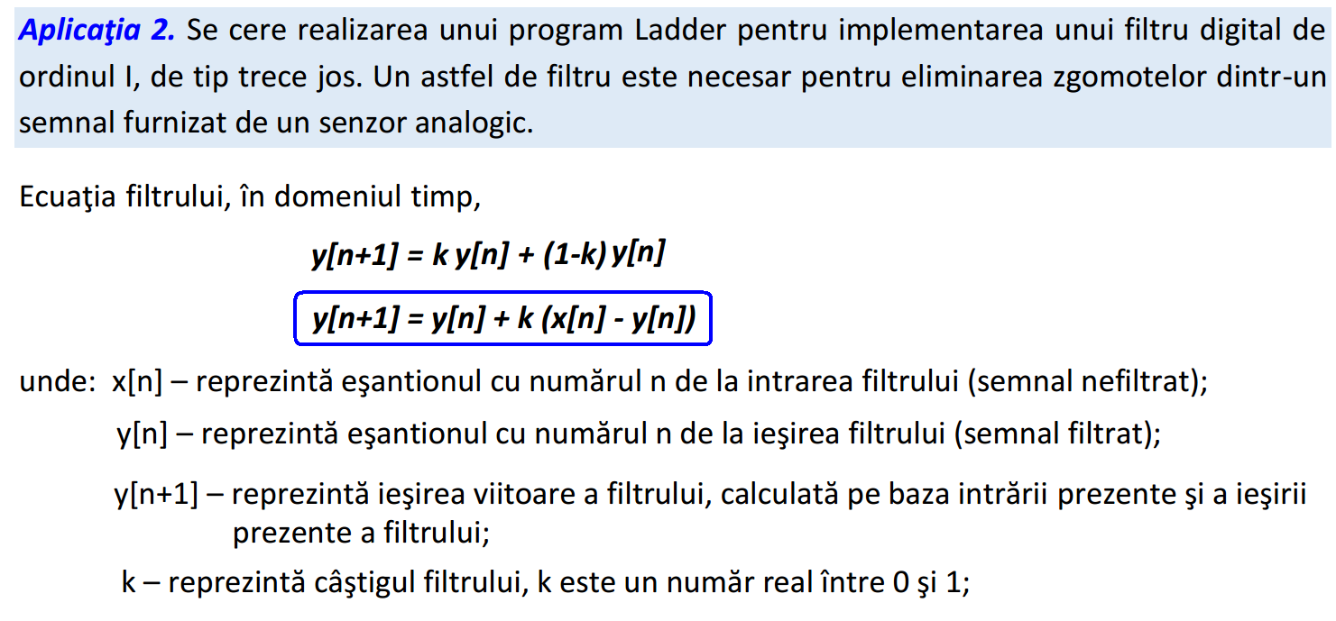
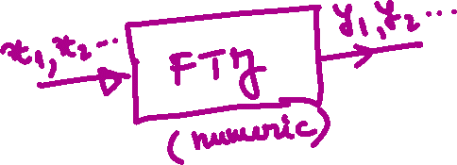
Exemplul 2: Filtru trece jos de ordinul I

Slide 11
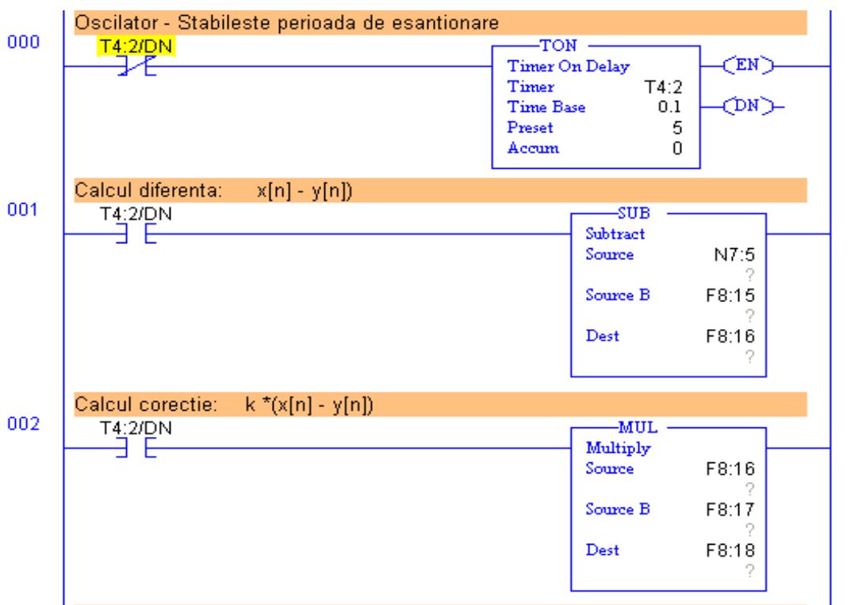


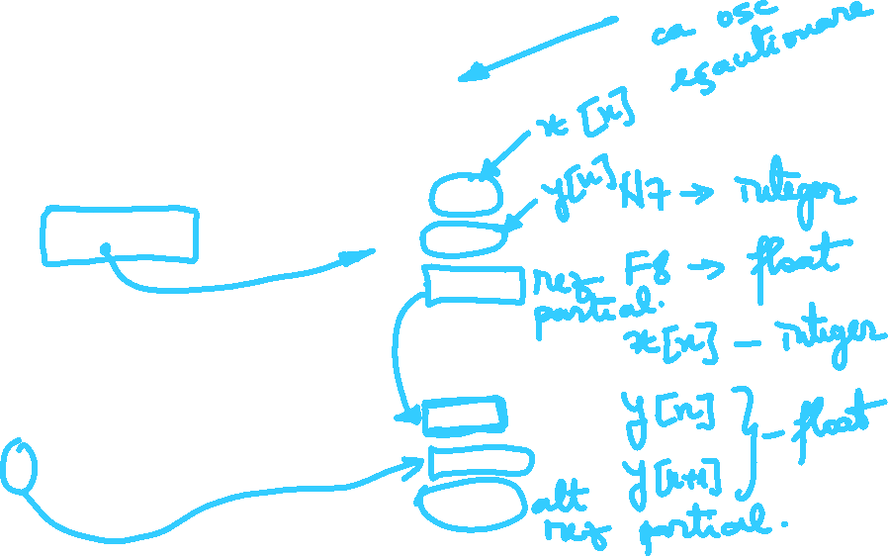


Exemplul 2: Filtru trece jos de ordinul I

Slide 12
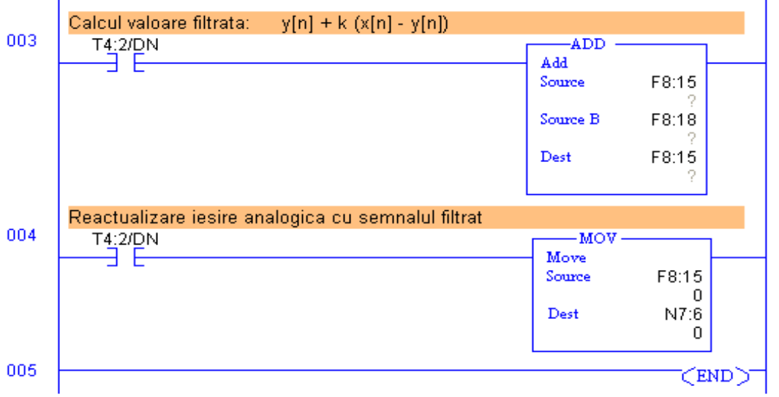









Exemplul 2: Filtru trece jos de ordinul I

Slide 13
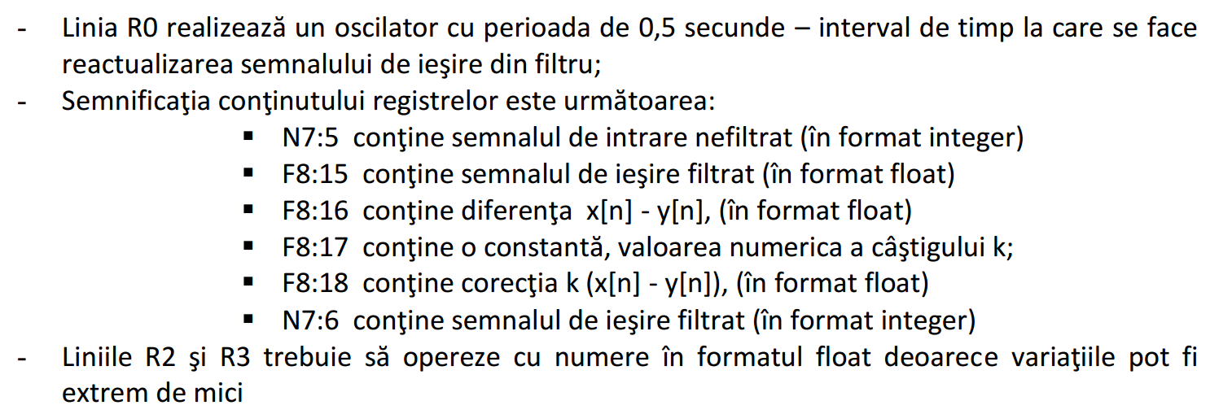
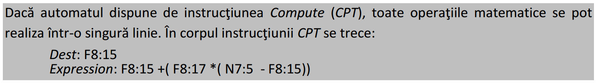
Exemplul 2: Filtru trece jos de ordinul I

Slide 14
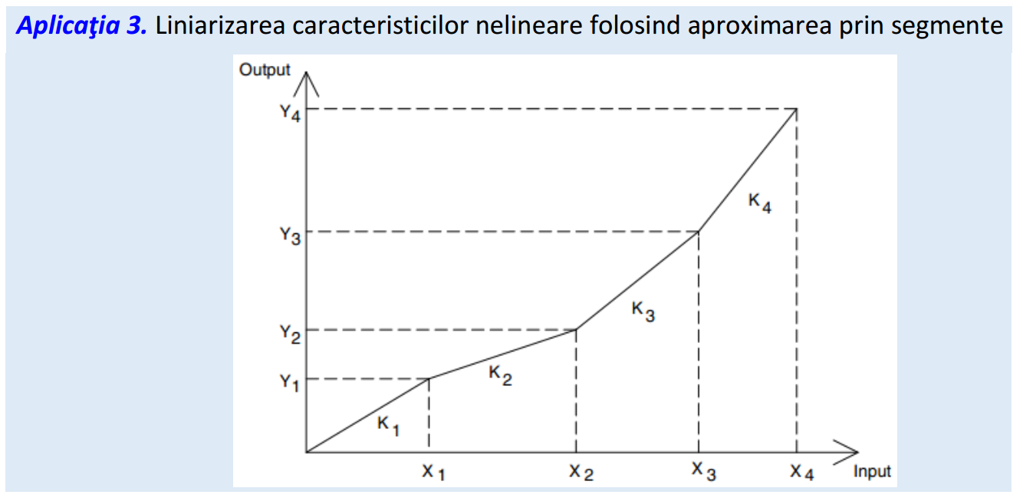
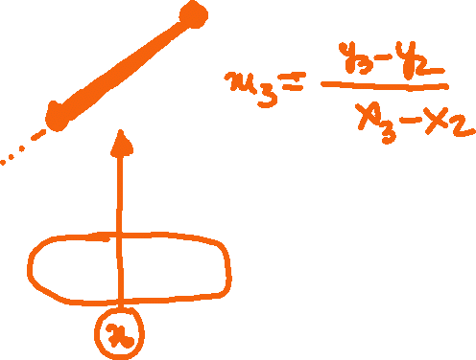



Exemplul 3: Liniarizarea pe segmente a caracteristicii unui senzor de temperatură

Slide 15
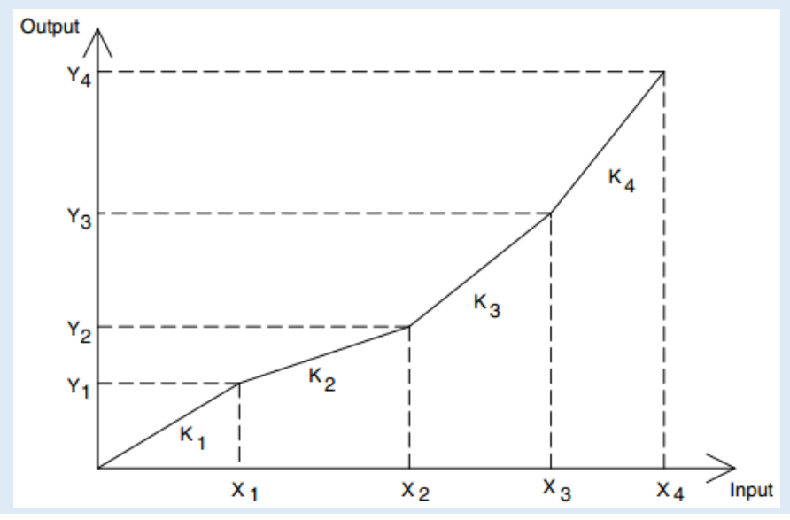
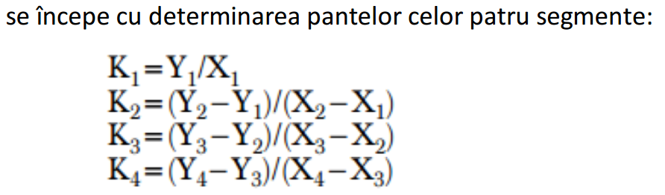




Exemplul 3: Liniarizarea pe segmente a caracteristicii unui senzor de temperatură

Slide 16
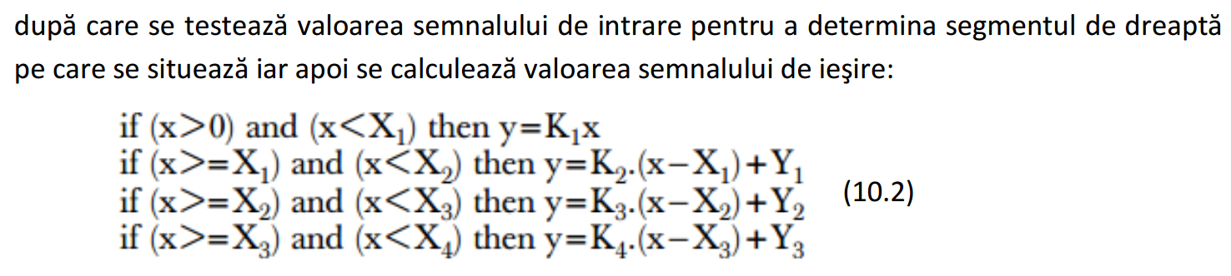

Exemplul 3: Liniarizarea pe segmente a caracteristicii unui senzor de temperatură

Slide 17
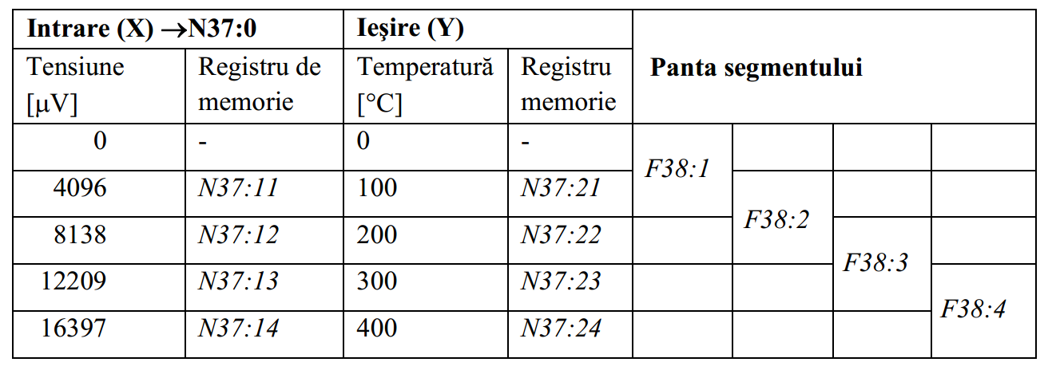












Exemplul 3: Liniarizarea pe segmente a caracteristicii unui senzor de temperatură

Slide 18
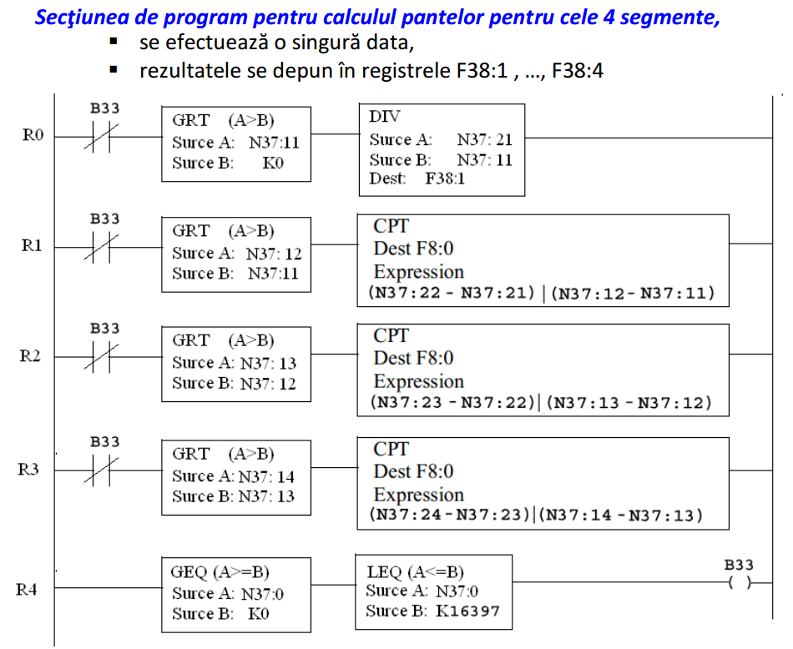


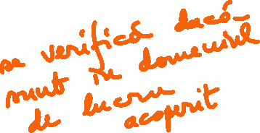





Exemplul 3: Liniarizarea pe segmente a caracteristicii unui senzor de temperatură

Slide 19
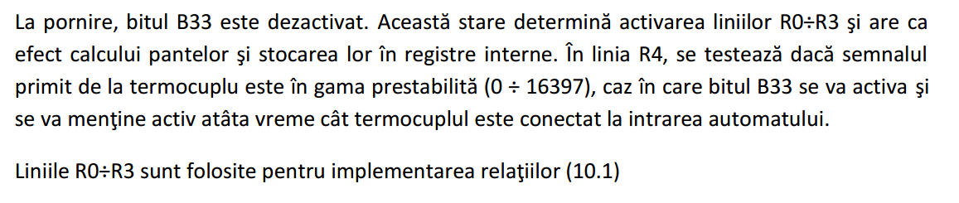
Exemplul 3: Liniarizarea pe segmente a caracteristicii unui senzor de temperatură

Slide 20
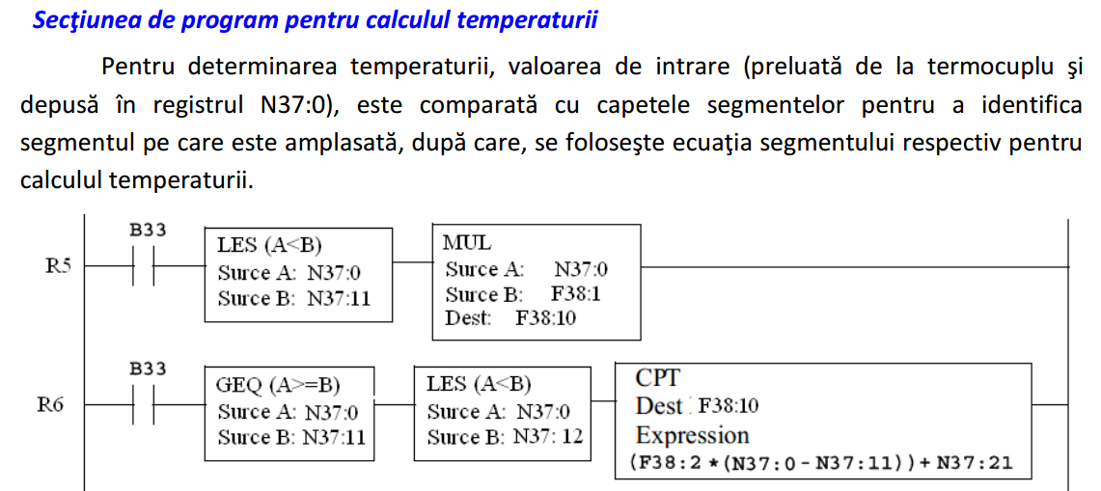








Exemplul 3: Liniarizarea pe segmente a caracteristicii unui senzor de temperatură

Slide 21
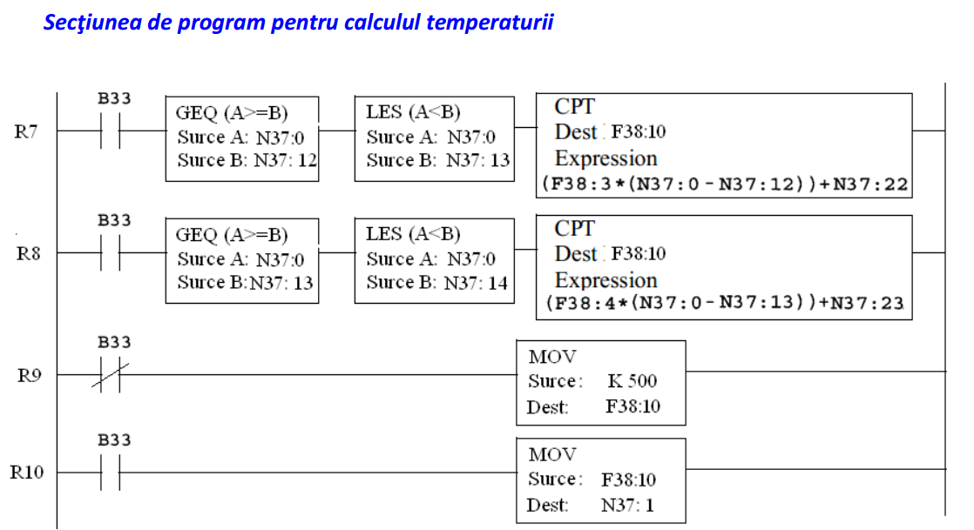












Exemplul 3: Liniarizarea pe segmente a caracteristicii unui senzor de temperatură

Slide 22
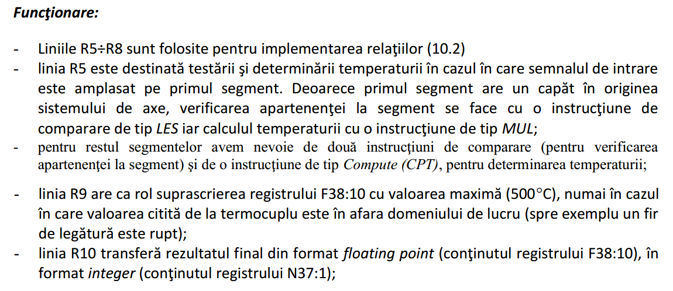
Exemplul 3: Liniarizarea pe segmente a caracteristicii unui senzor de temperatură

